Slide 1
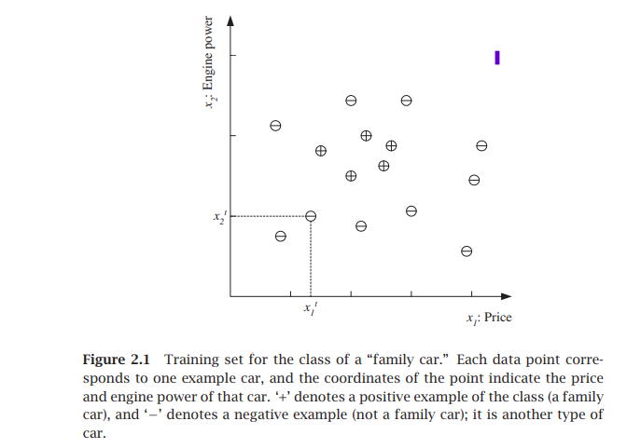
Ünite 2
Denetimli Öğrenme
Model seçimi, genelleme, gürültü, çok sınıflı öğrenme ve regresyon
Ders slaytı · kapsamlı anlatım + çözümlü örnekler

Slide 2
Giriş
Bu ünitede ana hedef ne?
Makine öğrenmesinde amaç yalnızca geçmiş veriyi ezberlemek değil, yeni örneklerde doğru tahmin yapabilmektir.
Veri | Model | Genelleme
Etiketli örnekler | Hipotez sınıfından seçilen kural | Görülmemiş örneklerde başarı
x: giriş özellikleri r: doğru cevap | h(x): tahmin üreten fonksiyon | Eğitim hatası düşük olsa bile test hatası yüksek olabilir
• Sınıflandırmada çıktı sınıftır: aile arabası mı?
• Regresyonda çıktı sayısaldır: fiyat kaç?
• Model seçimi, gürültü ve kapasite genelleme başarısını belirler.
Ünite 2 · Denetimli Öğrenme
02

Slide 3
Giriş
Öğrenme çıktıları
• Pozitif/negatif örneklerle bir sınıfın nasıl öğrenildiğini açıklayabileceksiniz.
• Hipotez sınıfı, hipotez, ampirik hata ve genelleme kavramlarını ayırt edeceksiniz.
• VC boyutu, PAC öğrenme, gürültü ve bias–variance dengesini yorumlayacaksınız.
• Çok sınıflı öğrenmede OvR ve OvO stratejilerini formülleriyle kullanabileceksiniz.
• Regresyonda MSE ve doğrusal regresyon katsayılarını çözümlü örnek üzerinden hesaplayabileceksiniz.
• Model, loss function ve optimization bileşenleriyle bir denetimli öğrenme algoritmasını özetleyebileceksiniz.
Ünite 2 · Denetimli Öğrenme
03

Slide 4
Giriş
Ünite akışı
2.1 | Örneklerden sınıf öğrenme | Aile arabası örneği, H ve h, hata, S/G, marj
2.2 | VC boyutu | Shattering ve model kapasitesi
2.3 | PAC öğrenme | ε hata, δ güven, örnek sayısı sınırı
2.4 | Gürültü | Bias–variance, Occam, overfitting
2.5 | Çok sınıflı öğrenme | One-vs-Rest ve One-vs-One
2.6 | Regresyon | MSE, doğrusal regresyon, polinomlar
2.7 | Model seçimi | Validation/test, cross-validation
2.8 | Algoritma bileşenleri | Model + loss + optimization
Ünite 2 · Denetimli Öğrenme
04

Slide 5
2.1
Örneklerden Bir Sınıfı Öğrenme
Family car örneği üzerinden temel sınıflandırma mantığı
Ünite 2 · Denetimli Öğrenme
05

Slide 6

2.1 · Learning a Class from Examples
Denetimli öğrenme fikri
Denetimli öğrenme = giriş verisi + doğru cevaplardan öğrenme
Örnek | x: giriş | r: etiket
Araç A | Fiyat, motor gücü | Aile arabası = 1
Araç B | Fiyat, motor gücü | Aile arabası değil = 0
• Model, etiketli örneklerden bir karar kuralı öğrenir.
• Daha önce görmediği bir araç için aile arabası mı değil mi tahmini üretir.
• Bu örnekte sadece iki özellik kullanıyoruz: fiyat ve motor gücü.
Ünite 2 · Denetimli Öğrenme
06

Slide 7
2.1 · Temel ayrım
İlk büyük ayrım: sınıflandırma ve regresyon
Sınıflandırma | Regresyon
Çıktı kategoriktir. Örnek: aile arabası mı? | Çıktı sayısaldır. Örnek: fiyat kaç TL?
h(x) ∈ {0,1} | g(x) ∈ ℝ
Hata: doğru/yanlış sınıf | Hata: gerçek değer ile tahmin farkı
Bu ünitede önce sınıflandırma mantığını kuracağız, sonra regresyona geçeceğiz.
Ünite 2 · Denetimli Öğrenme
07

Slide 8
2.1 · Veri uzayı
Aile arabası eğitim kümesi
Grafiği nasıl okuyacağız?
• Her nokta bir otomobili temsil eder.
• x₁ ekseni: fiyat.
• x₂ ekseni: motor gücü.
• +: aile arabası; −: aile arabası değil.
• Pozitif örneklerin ortak bölgesini bulmaya çalışıyoruz.
Figure 2.1: Aile arabası sınıfı için eğitim kümesi
Ünite 2 · Denetimli Öğrenme
08

Slide 9
2.1 · Matematiksel gösterim
Veri gösterimi: x ve r
• x özellik vektörüdür: aracın ölçülen bilgileri.
• r etiket veya doğru cevaptır.
• t, veri kümesindeki örneği gösterir; zaman anlamına gelmez.
• Eğitim kümesi X, N adet etiketli örnekten oluşur.
Öğrencilerin karıştırmaması gereken nokta: x₁ bir özelliktir, xᵗ ise t. örneğin vektörüdür.
Ünite 2 · Denetimli Öğrenme
09

Slide 10
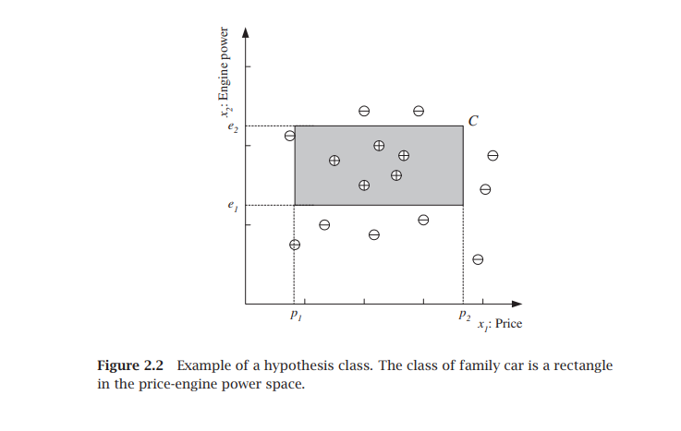
2.1 · Hypothesis class
Hipotez sınıfı: dikdörtgen varsayımı
Aile arabası için basit varsayım
• Aile arabaları belirli fiyat aralığında olabilir.
• Aile arabaları belirli motor gücü aralığında olabilir.
• Bu nedenle sınıf bölgesini dikdörtgen olarak varsayıyoruz.
• Bu varsayım H hipotez sınıfını tanımlar.
Figure 2.2: Aile arabası sınıfı fiyat–motor gücü uzayında dikdörtgen
Ünite 2 · Denetimli Öğrenme
10

Slide 11
2.1 · Hypothesis class
Dikdörtgen hipotezi
Parametre | Anlamı
p₁ | Minimum fiyat
p₂ | Maksimum fiyat
e₁ | Minimum motor gücü
e₂ | Maksimum motor gücü
• Öğrenme algoritmasının görevi bu dört sınırı veriden öğrenmektir.
• Dikdörtgenin içi pozitif, dışı negatif kabul edilir.
• Hipotez sınıfını biz seçeriz; en iyi hipotezi veri seçtirir.
Ünite 2 · Denetimli Öğrenme
11

Slide 12
2.1 · Hypothesis vs hypothesis class
H ile h arasındaki fark
H = tüm olası kuralların kümesi
h = seçilen belirli kural
• H, sistem tasarımcısının getirdiği tümevarımsal yanlılıktır.
• h, eğitim verisiyle seçilen özel modeldir.
• Aynı H içinde eğitim hatası sıfır olan birden çok h olabilir.
Ünite 2 · Denetimli Öğrenme
12

Slide 13
2.1 · Empirical error
Tahmin ve ampirik hata
• Ampirik hata eğitim kümesinde yapılan yanlış tahminleri sayar.
• Hata oranı istenirse bu toplam N’ye bölünür.
• Eğitim hatası düşük olması iyiye işarettir, ama tek başına yeterli değildir.
Sınav notu: 𝟙(a≠b) ifadesi, koşul doğruysa 1; yanlışsa 0 döndürür.
Ünite 2 · Denetimli Öğrenme
13

Slide 14
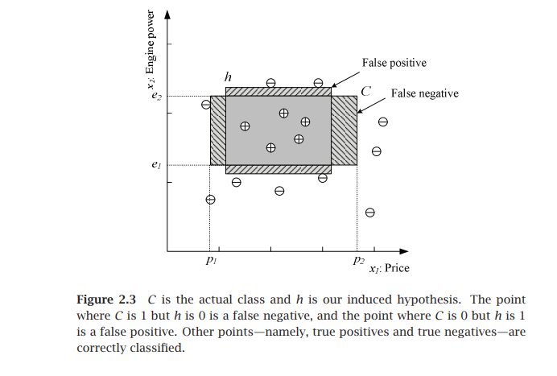
2.1 · Classification errors
Hata türleri: FP ve FN
Gerçek sınıf C ile öğrenilen h farklıysa
• True Positive: C=1, h=1.
• True Negative: C=0, h=0.
• False Positive: C=0, h=1.
• False Negative: C=1, h=0.
• Farklı hata türlerinin maliyeti farklı olabilir.
Figure 2.3: Gerçek sınıf C ve öğrenilen hipotez h arasındaki farklar
Ünite 2 · Denetimli Öğrenme
14

Slide 15
2.1 · Generalization
Genelleme problemi
Eğitim verisine uyan birçok h olabilir. Asıl soru: yeni örneklerde ne olacak?
Model | Eğitim doğruluğu | Yeni veride başarı
h₁ | %100 | %92
h₂ | %100 | %75
h₃ | %98 | %90
• Makine öğrenmesinde nihai amaç eğitim kümesini kopyalamak değildir.
• Genelleme, görülmemiş örneklerde doğru tahmin yapabilmektir.
• Sıfır eğitim hatası gerçek sınıfı kesin öğrendiğimiz anlamına gelmez.
Temel mesaj: Eğitim hatası model seçimi için tek kriter olmamalıdır.
Ünite 2 · Denetimli Öğrenme
15

Slide 16
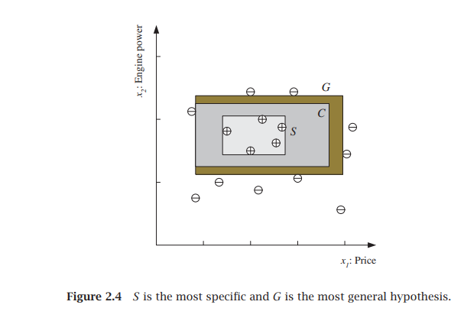
2.1 · Most specific / most general
S, G ve version space
Tutarlı hipotezlerin sınırları
• S: pozitifleri kapsayan en dar tutarlı hipotez.
• G: negatifleri dışarıda bırakan en geniş tutarlı hipotez.
• S ile G arasındaki her tutarlı h version space içindedir.
• Version space = eğitim verisiyle hâlâ uyumlu olası modeller.
Figure 2.4: S en özel, G en genel hipotezdir
Ünite 2 · Denetimli Öğrenme
16

Slide 17
2.1 · Candidate elimination
Aday eleme fikri
Öğrenme, uyumsuz hipotezleri eleme süreci olarak görülebilir.
Yeni örnek | Etiket | S nasıl değişir? | G nasıl değişir?
Pozitif | 1 | Gerekirse genişler | Pozitifi dışarıda bırakanlar elenir
Negatif | 0 | Negatifi içeren özel hipotezler elenir | Gerekirse daralır
• Her yeni etiketli örnek version space’i daraltır.
• Veri arttıkça olası hipotez sayısı azalır.
• Yine de aynı veriyle tutarlı birden fazla model kalabilir.
Ünite 2 · Denetimli Öğrenme
17

Slide 18
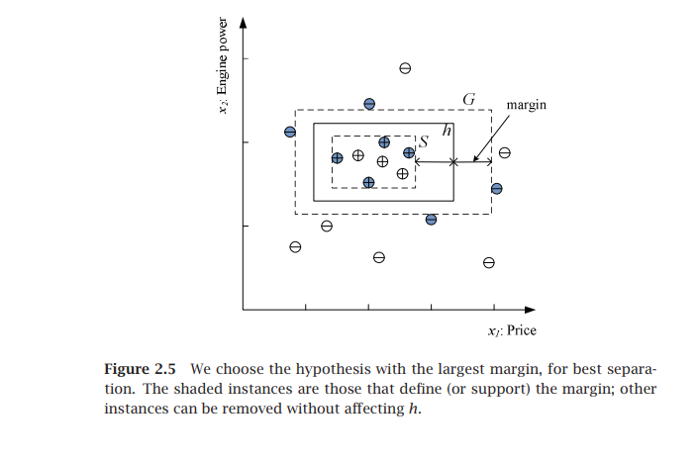
2.1 · Margin
Marj: karar sınırına güven payı
Neden en büyük marj?
• S ve G arasında birden fazla tutarlı h olabilir.
• Marj, karar sınırı ile en yakın örnek arasındaki uzaklıktır.
• Daha büyük marj, küçük değişimlere karşı daha dayanıklı karar anlamına gelebilir.
• SVM mantığının temelinde bu fikir bulunur.
Figure 2.5: En büyük marjlı hipotez tercih edilir
Ünite 2 · Denetimli Öğrenme
18

Slide 19
2.1 · Case of doubt / capacity
Belirsizlik ve model kapasitesi
• Bazı uygulamalarda yanlış kararın maliyeti yüksektir; model emin değilse kararı reddedebilir.
• S ile G arasındaki bölge “case of doubt” olarak yorumlanabilir.
• Hipotez sınıfı H, gerçek sınıf C’yi temsil edecek kadar esnek olmalıdır.
• Aşırı düşük kapasite underfitting; aşırı yüksek kapasite overfitting riski doğurur.
Amaç: yeterince esnek, ama gereksiz karmaşık olmayan bir H seçmek.
Ünite 2 · Denetimli Öğrenme
19

Slide 20
2.2
Vapnik–Chervonenkis Boyutu
Model kapasitesini shattering üzerinden anlamak
Ünite 2 · Denetimli Öğrenme
20

Slide 21
2.2 · VC Dimension
VC boyutu neyi ölçer?
VC boyutu, bir hipotez sınıfının kaç noktayı bütün olası etiketlemelerle ayırabileceğini ölçer.
• Eğer H bu etiketlemelerin hepsini gerçekleştirebiliyorsa, H bu N noktayı shatter eder.
• VC(H), shatter edilebilen maksimum nokta sayısıdır.
• Bu sayı hipotez sınıfının kapasitesini anlatır.
Ünite 2 · Denetimli Öğrenme
21

Slide 22
2.2 · Shattering
Shattering mantığı
Nokta sayısı | Olası etiketleme sayısı
2 | 2² = 4
3 | 2³ = 8
4 | 2⁴ = 16
5 | 2⁵ = 32
• Tek bir hipotezin tüm etiketlemeleri çözmesi gerekmez.
• Her etiketleme için H içinden uygun bir h bulunabilmelidir.
• Bu nedenle VC boyutu modelin “esneklik” ölçüsüdür.
Örnek: 4 nokta için 16 farklı öğrenme problemi vardır.
Ünite 2 · Denetimli Öğrenme
22

Slide 23
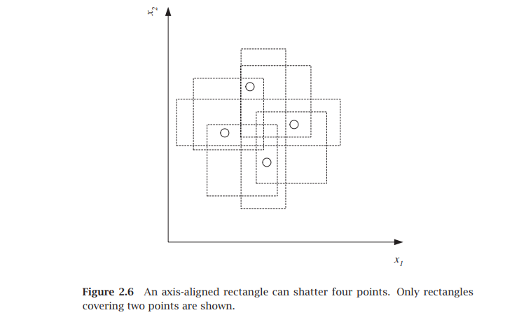
2.2 · Axis-aligned rectangles
Dikdörtgenlerin VC boyutu
İki boyutta eksenlere paralel dikdörtgen
• Uygun yerleştirilmiş dört nokta shatter edilebilir.
• Bu nedenle VC(H) ≥ 4.
• Beş noktanın tüm etiketlemeleri dikdörtgenlerle gerçekleştirilemez.
• Sonuç: VC(H)=4.
Figure 2.6: Eksenlere paralel dikdörtgen dört noktayı shatter edebilir
Ünite 2 · Denetimli Öğrenme
23

Slide 24
2.2 · Yorum
VC boyutu ne demek değildir?
VC(H)=4 demek “bu model sadece 4 örnek öğrenebilir” demek değildir.
• Daha fazla nokta içeren birçok düzenli veri kümesi yine öğrenilebilir.
• VC boyutu en kötü durumdaki tüm olası etiketlemeleri dikkate alır.
• Gerçek dünyada yakın örnekler çoğu zaman benzer etiketlidir.
• Çok büyük kapasite genelleme sorunları doğurabilir.
Küçük VC boyutu pratikte kullanılmaz anlamına gelmez; genelleme açısından avantaj bile olabilir.
Ünite 2 · Denetimli Öğrenme
24

Slide 25
2.3
PAC Öğrenme
Kaç örnek yeterli? Hata ve güven sınırları
Ünite 2 · Denetimli Öğrenme
25

Slide 26
2.3 · PAC Learning
PAC: Probably Approximately Correct
İki hedefi aynı anda isteriz:
Approximately correct | Hata olasılığı en fazla ε olsun.
Probably correct | Bu durum en az 1−δ olasılıkla gerçekleşsin.
C△h: gerçek sınıf ile öğrenilen hipotezin farklı karar verdiği bölge.
Ünite 2 · Denetimli Öğrenme
26

Slide 27
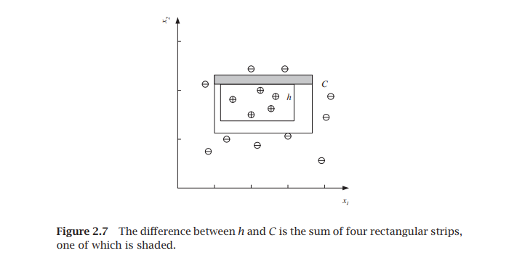
2.3 · Strip argument
PAC örneği: dört hata şeridi
h=S en dar dikdörtgense
• h ile gerçek sınıf C arasındaki fark dört dikdörtgen şerittir.
• Her şeridin olasılığını ε/4 ile sınırlandırırsak toplam hata ≤ ε olur.
• Köşe örtüşmeleri iki kez sayıldığı için bu bir üst sınırdır.
• Bu fikir örnek sayısı sınırına götürür.
Figure 2.7: h ile C arasındaki fark dört dikdörtgen şerit olarak düşünülür
Ünite 2 · Denetimli Öğrenme
27

Slide 28
2.3 · Sample complexity
PAC örnek sayısı sınırı
• ε azalırsa daha küçük hata isteriz → daha fazla örnek gerekir.
• δ azalırsa daha yüksek güven isteriz → daha fazla örnek gerekir.
• Bu örnekte ε etkisi doğrusal, δ etkisi logaritmiktir.
Kısa hesap
Bu değer belirli varsayımlar altındaki teorik üst sınırdır; her problem için evrensel örnek sayısı değildir.
Ünite 2 · Denetimli Öğrenme
28

Slide 29
2.4
Gürültü ve Model Karmaşıklığı
Veri kusurlu olduğunda basit ve karmaşık modellerin dengesi
Ünite 2 · Denetimli Öğrenme
29

Slide 30
2.4 · Noise
Gürültü nedir?
Gürültü = verideki istenmeyen anormallik veya açıklanamayan rastgele bileşen
Kaynak | Örnek
Ölçüm hatası | Fiyat veya motor gücü yanlış kaydedilmiş olabilir.
Etiket hatası | Aile arabası olan bir araç negatif etiketlenmiş olabilir.
Gizli değişkenler | Koltuk sayısı, marka algısı veya güvenlik donanımı modele dahil edilmemiş olabilir.
Gürültü varsa sıfır eğitim hatası hedeflemek her zaman doğru strateji değildir.
Ünite 2 · Denetimli Öğrenme
30

Slide 31
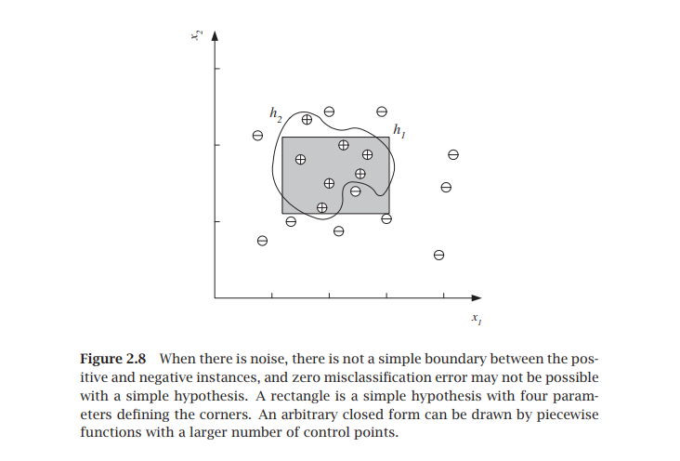
2.4 · Simple vs complex hypothesis
Gürültü varsa sınır karmaşıklaşır
Şekil ne anlatıyor?
• Dikdörtgen h₁ basit bir hipotezdir.
• Dalgalı h₂ daha karmaşık ve esnektir.
• h₂ eğitim verisini mükemmel ayırabilir.
• Ama gürültüyü de öğrenirse yeni veride kötüleşebilir.
• Basit model biraz hata yapsa da daha iyi genelleyebilir.
Figure 2.8: Gürültü durumunda basit ve karmaşık hipotezler
Ünite 2 · Denetimli Öğrenme
31

Slide 32
2.4 · Bias / variance
Bias–variance dengesi
Kavram | Anlamı | Tipik sorun
Bias | Modelin aşırı basit varsayım yapması | Underfitting
Variance | Modelin eğitim verisi değişince çok değişmesi | Overfitting
• Çok basit model gerçek fonksiyonu yakalayamaz.
• Çok karmaşık model gürültüyü bile takip edebilir.
• İyi model, bu iki hata kaynağı arasında denge kurar.
Model karmaşıklığı arttıkça eğitim hatası genellikle azalır; genelleme hatası önce azalır sonra artabilir.
Ünite 2 · Denetimli Öğrenme
32

Slide 33
2.4 · Occam’s razor
Occam’ın Usturası
Karşılaştırılabilir ampirik hata varsa, gereksiz karmaşık olmayan model tercih edilir.
• Basit model kullanımı kolaydır.
• Eğitimi daha kolaydır ve daha az parametre içerir.
• Açıklaması daha kolaydır.
• Tekil gürültülü örneklerden daha az etkilenebilir.
Amaç “en basit model” değil, verinin yapısını açıklayacak kadar karmaşık olan en sade modeldir.
Ünite 2 · Denetimli Öğrenme
33

Slide 34
2.5
Birden Fazla Sınıfın Öğrenilmesi
K sınıflı problemleri ikili sınıflandırmalara dönüştürmek
Ünite 2 · Denetimli Öğrenme
34

Slide 35
2.5 · Learning Multiple Classes
Çok sınıflı sınıflandırma
İki sınıflı problem: aile arabası mı, değil mi?
K sınıflı problem: her örnek tam olarak bir sınıfa aittir.
• r artık K boyutlu one-hot vektördür.
• Örneğin üç sınıf için [1,0,0] aile arabasını gösterebilir.
• Modelin ideal çıktısında yalnızca bir sınıf seçilmelidir.
Ünite 2 · Denetimli Öğrenme
35

Slide 36
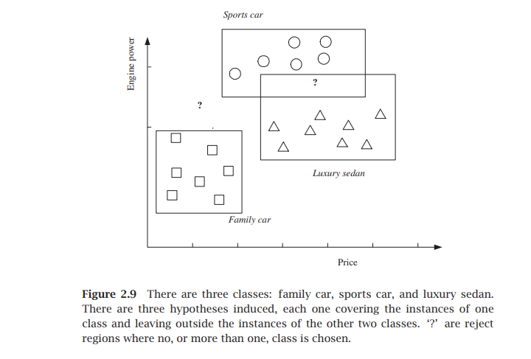
2.5 · Family / sports / luxury
Üç sınıflı araç örneği
Şekildeki karar bölgeleri
• Family car, sports car ve luxury sedan olmak üzere üç sınıf var.
• Her sınıf için ayrı bir hipotez öğrenilmiş.
• “?” bölgeleri: hiçbir sınıf veya birden fazla sınıf seçilmiş olabilir.
• Bu durumda sınıflandırıcı örneği reddedebilir.
Figure 2.9: Üç sınıf ve reddetme bölgeleri
Ünite 2 · Denetimli Öğrenme
36

Slide 37
2.5 · Çok sınıflı stratejiler
One-vs-Rest (OvR / OvA)
K sınıf için K adet ikili sınıflandırıcı eğitilir.
• Her sınıf “ben mi, diğerleri mi?” sorusunu çözer.
• Skor veren modellerde en yüksek skor seçilebilir.
• Saf 0/1 çıktıda hiçbir sınıf veya birden fazla sınıf seçilirse reject yapılabilir.
Ünite 2 · Denetimli Öğrenme
37

Slide 38
2.5 · Çözümlü örnek
OvR örneği
Üç sınıf: Family (F), Sports (S), Luxury (L)
Sınıflandırıcı | Soru | Skor
h_F | Family mi, diğerleri mi? | 0.72
h_S | Sports mı, diğerleri mi? | 0.20
h_L | Luxury mi, diğerleri mi? | 0.43
• Sonuç: araç Family car sınıfına atanır.
• Skorlar kalibre değilse argmax yine karar verir ama güven yorumu dikkat ister.
Ünite 2 · Denetimli Öğrenme
38

Slide 39
2.5 · Çok sınıflı stratejiler
One-vs-One (OvO)
Her sınıf çifti için ayrı ikili sınıflandırıcı eğitilir.
• Her model yalnızca iki sınıf arasındaki ayrımı öğrenir.
• Tahminlerde sınıflar oy toplar.
• En çok oy alan sınıf seçilir; eşitlik durumunda ek kural gerekebilir.
Ünite 2 · Denetimli Öğrenme
39

Slide 40
2.5 · Çözümlü örnek
OvO örneği
İkili model | Karar | Oy
F vs S | F | F +1
F vs L | L | L +1
S vs L | L | L +1
• Üç sınıf için OvO toplam 3 model kullanır.
• K=10 olsaydı 45 model gerekirdi.
• OvR daha az model kullanır; OvO bazen ikili sınırları daha net öğrenebilir.
Ünite 2 · Denetimli Öğrenme
40

Slide 41
2.5 · Sınav özeti
OvR ve OvO karşılaştırması
Özellik | OvR | OvO
Model sayısı | K | K(K−1)/2
Her modelin görevi | Bir sınıf vs diğerleri | İki sınıfı ayırmak
Karar | argmax skor / tek pozitif | Oy çokluğu
Risk | Dengesiz “diğerleri” sınıfı | Çok sayıda model
Sınavda istenirse: model sayısını yaz, formülü kur, küçük örnekte karar sonucunu göster.
Ünite 2 · Denetimli Öğrenme
41

Slide 42
2.6
Regresyon
Sayısal çıktı tahmin etmek: MSE ve doğrusal regresyon
Ünite 2 · Denetimli Öğrenme
42

Slide 43
2.6 · Regression
Regresyon nedir?
Sınıflandırmada çıktı sınıftır; regresyonda çıktı gerçek sayıdır.
Problem | Giriş x | Çıktı r
Araç sınıfı | Fiyat, motor gücü | Family / Sports / Luxury
Araç fiyatı | Kilometre, yaş, marka | Sayısal fiyat
Ev fiyatı | m², oda, konum | Sayısal fiyat
Ünite 2 · Denetimli Öğrenme
43

Slide 44
2.6 · Function learning
Interpolation ve extrapolation
Kavram | Anlamı | Örnek
Interpolation | Eğitim aralığının içinde tahmin | 2010–2020 verisiyle 2015 tahmini
Extrapolation | Eğitim aralığının dışında tahmin | 2010–2020 verisiyle 2030 tahmini
• Gürültü yoksa fonksiyon noktaların tamamından geçebilir.
• Polinom interpolasyonunda N noktaya en fazla N−1 dereceli polinom uydurulabilir.
• Ekstrapolasyon daha risklidir çünkü gözlem dışına genelleme yapar.
Ünite 2 · Denetimli Öğrenme
44

Slide 45
2.6 · Noise in regression
Regresyonda gürültü modeli
• f(x): gerçek ama bilinmeyen fonksiyon.
• ε: rastgele gürültü.
• z: gözlemleyemediğimiz gizli değişkenler.
• Örneğin araç fiyatını sadece kilometreyle tahmin edersek marka, kaza, bakım durumu gizli kalır.
Ünite 2 · Denetimli Öğrenme
45

Slide 46
2.6 · Empirical error for regression
MSE: Ortalama Kare Hatası
• Gerçek değer ile tahmin arasındaki fark alınır.
• Farkın karesi alınır: negatif ve pozitif hatalar birbirini götürmez.
• Büyük hatalar daha fazla cezalandırılır.
• MSE’nin birimi hedef değişkenin karesidir; RMSE tekrar orijinal birime döner.
Ünite 2 · Denetimli Öğrenme
46

Slide 47
2.6 · Linear regression
Doğrusal regresyon modeli
• wⱼ: j. özelliğin ağırlığı.
• w₀: sabit terim / intercept.
• Öğrenme algoritması w değerlerini veriden bulur.
• Tek girişli örnekte: g(x)=w₁x+w₀.
Ünite 2 · Denetimli Öğrenme
47

Slide 48
2.6 · Çözümlü örnek
Sınav tipi örnek: regresyon + MSE
Soru: Aşağıdaki eğitim verisi için doğrusal regresyon modelini bulun ve MSE hesaplayın.
Araç | x: km (bin) | r: fiyat (bin TL)
A | 10 | 38
B | 20 | 33
C | 30 | 29
• Sınavda adımlar: ortalamaları bul, w₁ hesapla, w₀ hesapla, tahminleri üret, MSE hesapla.
• Birimler bin km ve bin TL olduğu için sonuçları buna göre yorumla.
Ünite 2 · Denetimli Öğrenme
48

Slide 49
2.6 · Çözümlü örnek
Çözüm 1: katsayıları bulalım
Model: g(x)=−0.45x+42.33
Ünite 2 · Denetimli Öğrenme
49

Slide 50
2.6 · Çözümlü örnek
Çözüm 2: tahminler ve MSE
x | r | g(x)=−0.45x+42.33 | hata r−g(x) | hata²
10 | 38 | 37.83 | 0.17 | 0.028
20 | 33 | 33.33 | −0.33 | 0.111
30 | 29 | 28.83 | 0.17 | 0.028
Yorum: Ortalama kare hata yaklaşık 0.056 (bin TL)². RMSE ≈ 0.236 bin TL yani yaklaşık 236 TL.
Ünite 2 · Denetimli Öğrenme
50

Slide 51
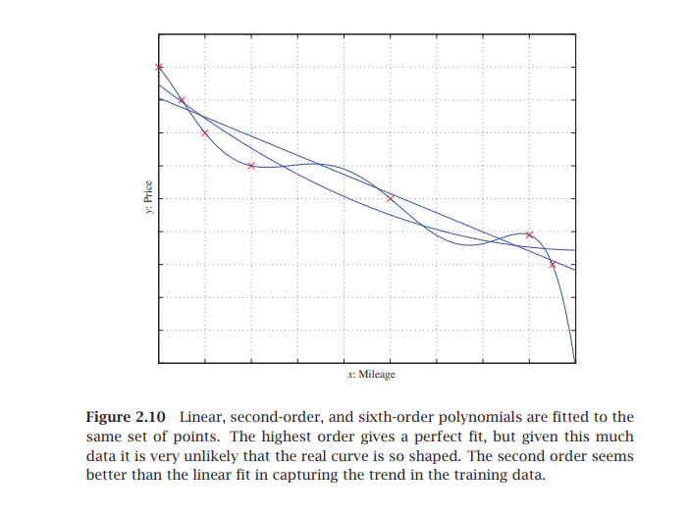
2.6 · Polynomial regression
Polinom derecesi ve overfitting
Şekilde ne oluyor?
• Doğrusal model çok basit kalabilir.
• İkinci dereceden polinom trendi daha iyi yakalayabilir.
• Altıncı dereceden polinom eğitim noktalarını mükemmel takip eder.
• Ama bu gerçek eğrinin böyle olduğu anlamına gelmez.
• Regresyonda da Occam ilkesi geçerlidir.
Figure 2.10: Aynı noktalara farklı derecede polinomlar uydurulmuştur
Ünite 2 · Denetimli Öğrenme
51

Slide 52
2.7
Model Seçimi ve Genelleme
Doğru hipotez sınıfını seçmek
Ünite 2 · Denetimli Öğrenme
52

Slide 53
2.7 · Ill-posed learning
Boolean fonksiyonlardan çıkarılan ders
• Her yeni eğitim örneği yanlış tahmin yapan hipotezlerin bir kısmını eler.
• Bütün olası girişleri görmezsek çözüm genellikle tek değildir.
• Veri tek başına benzersiz çözüm vermiyorsa problem ill-posed durumdadır.
Öğrenme için ek varsayımlar gerekir: inductive bias.
Ünite 2 · Denetimli Öğrenme
53

Slide 54
2.7 · Inductive bias
Inductive bias: öğrenmeyi mümkün kılan varsayım
Problem | İndüktif yanlılık örneği
Aile arabası | Sınıf bölgesi dikdörtgendir.
Dikdörtgen hipotezi | En büyük marjlı dikdörtgeni seç.
Regresyon | Fonksiyon doğrusaldır.
Model eğitimi | Kare hata minimize edilsin.
Bias burada “taraflılık” değil, modelin öğrenmeyi yönlendiren ön kabulüdür.
Ünite 2 · Denetimli Öğrenme
54

Slide 55
2.7 · Model selection
Model selection nedir?
Model training ile model selection aynı şey değildir.
Karar | Soru | Örnek
Model selection | Hangi model ailesi? | Lineer mi, 2. derece mi, 6. derece mi?
Model training | Bu ailede parametreler ne? | w₀, w₁, w₂ değerleri ne?
• Doğru model karmaşıklığını seçmek genelleme için kritiktir.
• Eğitim hatası model seçimi için tek başına yeterli değildir.
Ünite 2 · Denetimli Öğrenme
55

Slide 56
2.7 · Generalization
Underfitting ve overfitting
Durum | Sebep | Belirti
Underfitting | H gerçek fonksiyondan daha basit | Eğitim ve test hatası yüksek
Uygun karmaşıklık | H veri yapısına uyumlu | Test/validation hatası düşük
Overfitting | H gereğinden karmaşık | Eğitim hatası düşük, test hatası yüksek
Ünite 2 · Denetimli Öğrenme
56

Slide 57
2.7 · Üçlü denge
Triple trade-off
Örneklerden öğrenen algoritmalarda üç faktör birlikte düşünülür:
• Hipotez sınıfının kapasitesi / model karmaşıklığı.
• Eğitim verisinin miktarı.
• Yeni örneklerdeki genelleme hatası.
• Veri arttıkça genelleme hatası genellikle azalır.
• Karmaşıklık artınca hata önce azalır sonra artabilir.
• Aşırı karmaşık model, veri bulunmayan bölgelerde düzensiz davranabilir.
Model kapasitesi ↔ Veri miktarı ↔ Genelleme hatası
Ünite 2 · Denetimli Öğrenme
57

Slide 58
2.7 · Evaluation
Training, validation, test
Küme | Ne için kullanılır? | Kullanım riski
Training | Parametreleri öğrenmek | Ezberleme olabilir
Validation | Model/hyperparameter seçmek | Çok kullanılırsa eğitim parçası gibi olur
Test | Son performansı tarafsız ölçmek | Model seçiminde kullanılmamalı
Benzetme: sınıfta çözülen örnekler = training, deneme/sınav = validation, gerçek meslek hayatı = test.
Ünite 2 · Denetimli Öğrenme
58

Slide 59
2.7 · Evaluation
Cross-validation
Tek bir veri bölünmesi rastlantısal olabilir; farklı bölünmelerle değerlendirmek daha güvenilir olur.
• Veri K parçaya ayrılır.
• Her turda bir parça validation olarak kullanılır.
• Hata değerleri ortalanır.
• Test kümesi yine en son ve ayrı tutulmalıdır.
Sınav uyarısı: Validation hatası model seçimi için kullanıldıysa, nihai performans olarak raporlanmamalıdır.
Ünite 2 · Denetimli Öğrenme
59

Slide 60
2.8
Denetimli Öğrenme Algoritmasının Bileşenleri
Model + loss function + optimization
Ünite 2 · Denetimli Öğrenme
60

Slide 61
2.8 · Dimensions
Genel denetimli öğrenme biçimi
• xᵗ: giriş; rᵗ: istenen çıktı.
• İki sınıfta r∈{0,1}.
• K sınıfta r one-hot vektördür.
• Regresyonda r∈ℝ.
• iid: örnekler bağımsız ve aynı dağılımdan gelir.
Ünite 2 · Denetimli Öğrenme
61

Slide 62
2.8 · Model
1. karar: model
• g(·) model ailesini tanımlar.
• θ parametreleri temsil eder.
• Belirli bir θ değeri, belirli bir h hipotezini üretir.
• Örnek: dikdörtgende θ dört sınırdır; doğrusal regresyonda θ=(w₁,w₀).
Model seçimi = hangi H? Eğitim = θ nasıl ayarlanır?
Ünite 2 · Denetimli Öğrenme
62

Slide 63
2.8 · Loss
2. karar: loss function
Problem | Loss örneği
Sınıflandırma | 0–1 loss: tahmin doğru mu yanlış mı?
Regresyon | Kare hata: (r−g(x))²
Robust regresyon | MAE veya Huber loss
Ünite 2 · Denetimli Öğrenme
63

Slide 64
2.8 · Optimization
3. karar: optimization
• argmin, hatayı en küçük yapan parametre değerini döndürür.
• Bazı modellerde analitik çözüm vardır: doğrusal regresyon gibi.
• Bazı modellerde sayısal optimizasyon gerekir.
• Birden fazla yerel minimum varsa optimizasyon zorlaşabilir.
Ünite 2 · Denetimli Öğrenme
64

Slide 65
2.8 · Başarı koşulları
Başarılı öğrenme için üç koşul
Koşul | Açıklama
Yeterli kapasite | H gerçek fonksiyonu yaklaşık temsil edebilmeli.
Yeterli veri | Doğru/iyi hipotezi seçmeye yetecek örnek olmalı.
İyi optimizasyon | Veri verildiğinde uygun θ bulunabilmeli.
Makine öğrenmesi algoritmaları çoğunlukla üç noktada farklılaşır: model, loss, optimization.
Ünite 2 · Denetimli Öğrenme
65

Slide 66
2.10
Alıştırmalar ve Sınavlık Noktalar
Ünitenin kavramlarını pekiştirme
Ünite 2 · Denetimli Öğrenme
66

Slide 67
2.10 · Exercises
Alıştırma 1: daire ve elips hipotezi
• Daire parametreleri: merkez (c₁,c₂) ve yarıçap r.
• Elips iki eksen için ayrı genişlik sağlar: a ve b.
• Fiyat ve motor gücü farklı ölçeklerde olduğu için elips daha mantıklı olabilir.
• Eğik elips, fiyat-motor gücü korelasyonunu temsil edebilir.
Ünite 2 · Denetimli Öğrenme
67

Slide 68
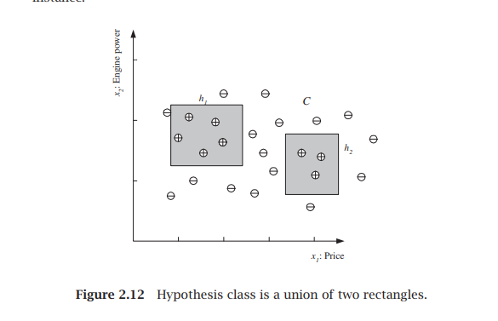
2.10 · Exercises
Alıştırma 2: iki dikdörtgenin birleşimi
Avantajı nedir?
• Pozitif örnekler iki ayrık küme oluşturabilir.
• Tek dikdörtgen aradaki negatifleri içeri alabilir.
• İki dikdörtgen bu ayrık yapıyı temsil eder.
• m büyüdükçe kapasite artar; en kötü durumda her pozitif örneğe ayrı dikdörtgen çizilebilir.
Figure 2.12: Hipotez sınıfı iki dikdörtgenin birleşimi
Ünite 2 · Denetimli Öğrenme
68

Slide 69
2.10 · Exercises
Alıştırmalar 3–5: maliyet, filtreleme, aktif öğrenme
Soru | Ana fikir
FP/FN maliyeti | FP pahalıysa h, S’ye yakın; FN pahalıysa h, G’ye yakın seçilir.
Gereksiz örnekler | Karar sınırından uzak ve aynı sınıf komşularla çevrili örnekler çıkarılabilir.
Aktif öğrenme | Etiket sorulacak x, S ile G arasındaki belirsizlik bölgesinden seçilir.
Ünite 2 · Denetimli Öğrenme
69

Slide 70
2.10 · Exercises
Alıştırmalar 6–7: robust regresyon ve denklem 2.17
• MSE aykırı değerlere duyarlıdır; MAE daha dayanıklıdır.
• Huber loss küçük hatalarda MSE, büyük hatalarda MAE gibi davranır.
• Denklem 2.17, MSE’nin w₁ ve w₀’a göre türevleri sıfıra eşitlenerek elde edilir.
Ünite 2 · Denetimli Öğrenme
70

Slide 71
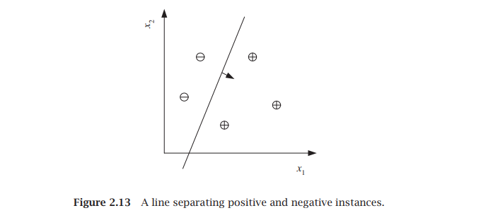
2.10 · Exercises
Alıştırma 8: doğrunun VC boyutu
Neden VC=3?
• Aynı doğru üzerinde olmayan üç noktanın bütün etiketlemeleri ayrılabilir.
• Dört nokta için ayrıştırılamayan etiketlemeler vardır.
• Örneğin karşılıklı köşeleri aynı sınıf olan dörtgen tek doğruyla ayrılamaz.
• Sonuç: iki boyutta doğrusal ayırıcının VC boyutu 3’tür.
Figure 2.13: Pozitif ve negatif örnekleri ayıran doğru
Ünite 2 · Denetimli Öğrenme
71

Slide 72
2.10 · Exercises
Alıştırmalar 9–10: üçgen VC ve maksimum marj
• İki boyutta üçgen hipotez sınıfının VC boyutu 7’dir.
• Yedi nokta çember üzerinde uygun yerleştirilirse shatter edilebilir.
• Sekiz nokta için dönüşümlü etiketleme üç kenarla ayrılamaz.
Maksimum marj fikri: yanlış sınıflandırmayı azaltırken sınırı en yakın örneklerden uzaklaştırmak.
Ünite 2 · Denetimli Öğrenme
72

Slide 73
2.10 · Exercises
Alıştırma 11: yanlış etiketleri bulmak
• En yakın komşularının çoğu farklı etikete sahipse örnek şüpheli olabilir.
• Out-of-fold model tahmini, verilen etikete yüksek güvenle karşı çıkıyorsa örnek incelenebilir.
• Kesin karar otomatik verilmemeli; şüpheli örnekler uzman kontrolüne gönderilmelidir.
Kriter | Şüpheli durum
Komşuluk | 10 komşunun 9’u farklı sınıf
Model güveni | Etiket negatif, model %98 pozitif diyor
Manuel kontrol | Alan uzmanı etiketi doğrular veya düzeltir
Ünite 2 · Denetimli Öğrenme
73

Slide 74
Genel tekrar
Şekillerle hızlı tekrar
2.1 Eğitim kümesi
2.5 Marj
2.8 Gürültü
2.10 Regresyon
• Sınıflandırma: karar bölgesi ve hipotez sınıfı.
• Marj: sınır ile yakın örnekler arasındaki güven payı.
• Gürültü: basit model ve karmaşık model dengesi.
• Regresyon: sayısal tahmin ve model karmaşıklığı.
Ünite 2 · Denetimli Öğrenme
74

Slide 75
Genel tekrar
Ünitenin ana kavram haritası
Aşama | Temel soru
Veri | x ve r nasıl temsil edilecek?
Hipotez sınıfı | H hangi fonksiyonları içerecek?
Eğitim | h veya θ nasıl bulunacak?
Model seçimi | H’nin kapasitesi doğru mu?
Değerlendirme | Yeni örneklerde başarı nasıl ölçülecek?
Ünite 2 · Denetimli Öğrenme
75

Slide 76
Genel tekrar
Sınav için kontrol listesi
• H ve h farkını açıklayabiliyor muyum?
• Ampirik hata, FP, FN, TP, TN kavramlarını ayırt edebiliyor muyum?
• S, G, version space ve marj kavramlarını şekil üzerinden anlatabiliyor muyum?
• VC boyutu ve shattering kavramını örnekle açıklayabiliyor muyum?
• PAC formülünde ε ve δ’nin etkisini yorumlayabiliyor muyum?
• OvR ve OvO için model sayısı ve karar kuralını yazabiliyor muyum?
• MSE ve doğrusal regresyon katsayılarını hesaplayabiliyor muyum?
• Training / validation / test ayrımını net kurabiliyor muyum?
Ünite 2 · Denetimli Öğrenme
76

Slide 77
Ünite 2 tamamlandı
Son mesaj: iyi model, eğitimi ezberleyen değil; yeni veriye genelleyebilen modeldir.
Bir sonraki derste: seçilen algoritmaların bu genel çerçeveye nasıl oturduğunu göreceğiz.
77

